Slide 1
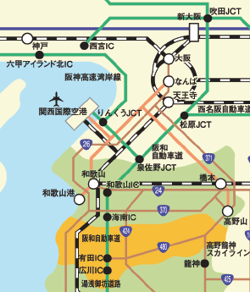
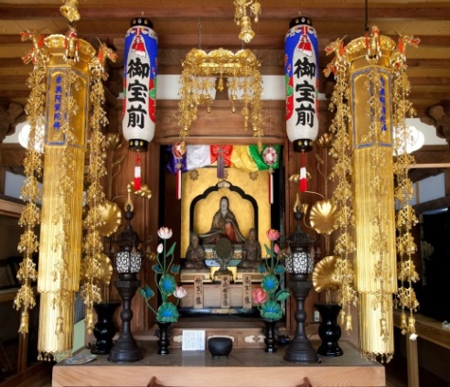
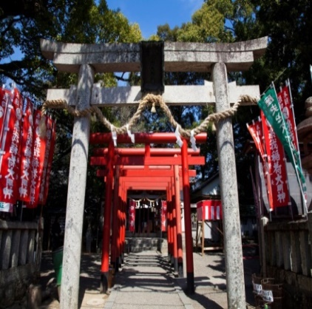
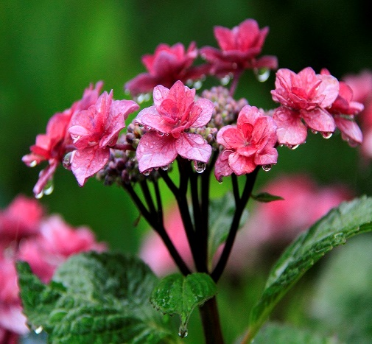
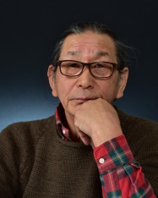
ありだ
和歌山県有田地域歴史探索
先着30名
参加費無料
フォトウォーク
平成３０年６月２３日（土)９：３０～１５：００
歴史を学びながら、講師照井四郎氏の指導のもと、写真撮影！
和歌山県有田地域歴史探索フォトウォークとは、「わかやま歴史物語」の歴史スポットを基礎に、歴史を学びながら写真撮影をし、新たな観点から有田地域の魅力を知ってもらうものです。
神話の時代から近代に至るまで、和歌山県内各地に点在する歴史を、「100の旅モデル」として紹介するのが
「わかやま歴史物語」です。歴史資産だけでなく、歴史にまつわる秘話、インスタ映えスポット、人・文化・食・温泉・体験などを包括し、和歌山をまるごと楽しめるストーリーを紹介しています。
あり太くん
(有田みかんの産地、有田市のキャラクターです。)
◆集 合 午前９時３０分 JR紀伊宮原駅前(小雨決行)
※ なるべく公共交通機関でお越しください。
(天王寺駅から電車で約１時間５０分)
◆定 員 先着３０名(※中学生以下は保護者同伴)
◆持ち物 カメラ（スマートフォンでの撮影も可）、飲み物等
◆行 程 ＪＲ紀伊宮原駅～得生寺～糸我稲荷神社
～鮎茶屋（昼食）～仁平寺～ＪＲ紀伊宮原駅
(全行程約７キロ)
とくしょうじ
いとがいなりじんじゃ
にんぺいじ
得生寺
糸我稲荷神社
仁平寺のアジサイ
てるい しろう
1948年 秋田県生まれ。写真事務所「フォトメゾン」設立。
現在和歌山県を拠点にさまざまなジャンルを国内外で撮影。
主な個展には「ヤマが消えた」、「紀の国の川」、「紀州人」（銀座ニコンサロン）。
主な出版物には「地底の炎は消えた」、「紀の国の川」、「神棲む森・熊野」。
現在、「熊野写真塾」を主宰。熊野地方で多数の写真教室を開催。
写真家、二科会写真部理事、日本写真家協会会員(JPS)、NHK和歌山放送局写真コメンテーター。
【講師】照井四郎氏
インスタグラムのフォロワー募集！有田地方の観光情報を発信していきます。
ユーザー名：arida.wakayamaで検索

Slide 2
参加申込書
募集期間：平成３０年５月１８日(金)～６月１４日(木)
申込方法：募集期間内に、下記の申込者情報を記載し、電話・FAX・メールのいずれかによりお申し込みください。
※申込みが届きましたら、連絡させていただきます。
申込者情報（※個人情報は本イベントの目的以外には使用しません）
(ふりがな) お名前 |  |  | 年 月 日 |  | 男 女
(ふりがな) 同伴者お名前 |  |  | 年 月 日 |  | 男 女
(ふりがな) 同伴者お名前 |  |  | 年 月 日 |  | 男 女
(ふりがな) 同伴者お名前 |  |  | 年 月 日 |  | 男 女
代表者ご住所 | 〒
代表者電話番号 （携帯番号） | － － （ － － ） | メールアドレス
交通手段 | 電車 ・ 自家用車 ・ その他（ ） ※いずれかに○印をご記入ください。 ※JR紀伊宮原駅に１０台程度の駐車場はありますが、なるべく公共交通機関をご利用 ください。(駐車場は申込み時の先着順とさせていただきます。)
昼食 | 地元料理を予約（1,０００円程度） ・ 持参 ※どちらかに○印をご記入ください。
S
H
S
H
S
H
S
H
参加にあたっての注意事項
・現地までの交通費、昼食代（地元料理）は参加者様ご自身の負担となります。
※昼食の地元料理はたち重などです。
・万一、事故、病気等が発生した場合、主催者は傷害保険の範囲以外の責任は負いませんのでご了承ください。
・カメラの貸し出しは行いません。
・当日の状況や天候により、行程が変更する場合があります。
・当日撮影された写真を主催者まで送付ください(３点以内)。送付いただいた方全員に特産品を贈呈します。
・送付いただいた写真は、厳正な審査を実施し、リーフレット作成やＳＮＳでの広報に活用させていただく場合が
ありますのでご了承ください。
【申込み・問い合わせ先】
■ありだ広域観光実行委員会（担当：谷・中硲）
■和歌山県有田郡湯浅町湯浅２３５５－１（有田振興局地域振興部企画産業課内）
■TEL：0737-64-1286 ■FAX：0737-64-1274 ■e-mail：e1304162@pref.wakayama.lg.jp

